Slide 1
2교시
Word + Outlook
참조 파일로 초안 → 가이드라인 기준 클레임 리뷰(교육생 질문) → 메일 요약…
헤일리온코리아 Copilot 실무과정
학습사이트 haleon.dreamitbiz.com

Slide 2
2교시
이 시간에 하는 것
시작하기 전 — Copilot 자리 두 군데
1
Word 실습 1 — 참조 파일로 회의록 초안
2
Word 실습 2 — 가이드라인 기준 클레임 리뷰 (교육생 질문 반영)
3
Outlook 실습 3 — 스레드 요약 → 미결 항목·내게 온 요청
4
Outlook 실습 4 — 답장 초안 + 톤 조절 + 약속 문장 확인
5
확장 예제 — 시간이 남을 때 (Word 5 · Outlook 6)
6
헤일리온코리아 Copilot 실무과정 2차수 · 2교시
02

Slide 3
2교시 · 1
시작하기 전
Copilot 자리 두 군데
헤일리온코리아 Copilot 실무과정 2차수 · 2교시
03

Slide 4
2교시 · 1
시작하기 전
앱
어디
하는 일
Word
새 문서 위쪽 Copilot으로 초안 작성 입력 막대…
초안 작성 / 문서 전체 두고 대화
Outlook
메일 위 Copilot의 요약(또는 [요약]) / 작…
스레드 요약 / 답장 초안·코칭
헤일리온코리아 Copilot 실무과정 2차수 · 2교시
04

Slide 5
2교시 · 2
Word 실습 1
참조 파일로 회의록 초안
헤일리온코리아 Copilot 실무과정 2차수 · 2교시
05

Slide 6
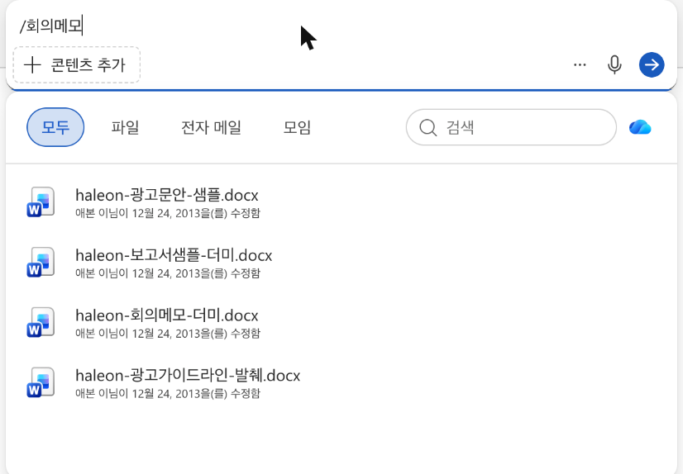
2교시 · 2
Word 실습 1
haleon-회의메모-더미.docx — 급하게 친 회의 메모…
1
순서가 중요합니다. 문장을 먼저 다 쓰고, 맨 앞으로 커서를…
2
① / 를 치면 파일 고르기 창이 뜹니다. 검색 칸에 "회의메모"를 넣…
헤일리온코리아 Copilot 실무과정 2차수 · 2교시
06

Slide 7
2교시 · 2
Word 실습 1
/haleon-회의메모-더미.docx 를 근거로 정식 회의록을 작성해줘.
다음 순서로 구성해줘.
1) 회의 개요 — 일시, 참석자, 안건
2) 논의 내용 — 안건별로 나눠서
3) 결정사항 — 번호를 매겨서
4) 액션 아이템 — 표로. 열은 [할 일 / 담당 / 기한]
메모에 없는 내용은 만들어 넣지 말고, 정해지지 않은 항목은 '미정'으로 표시해줘.
헤일리온코리아 Copilot 실무과정 2차수 · 2교시
07

Slide 8
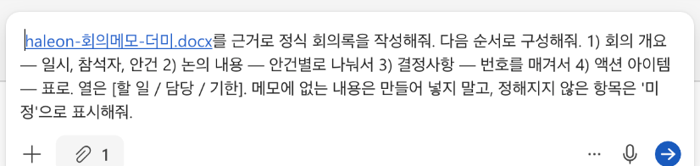
2교시 · 2
Word 실습 1
② 파일이 파란 링크로 붙은 완성 프롬프트 — 오른쪽 화살표…
1
② 파일이 파란 링크로 붙은 완성 프롬프트 — 오른쪽 화살표로 보냅니다
헤일리온코리아 Copilot 실무과정 2차수 · 2교시
08

Slide 9
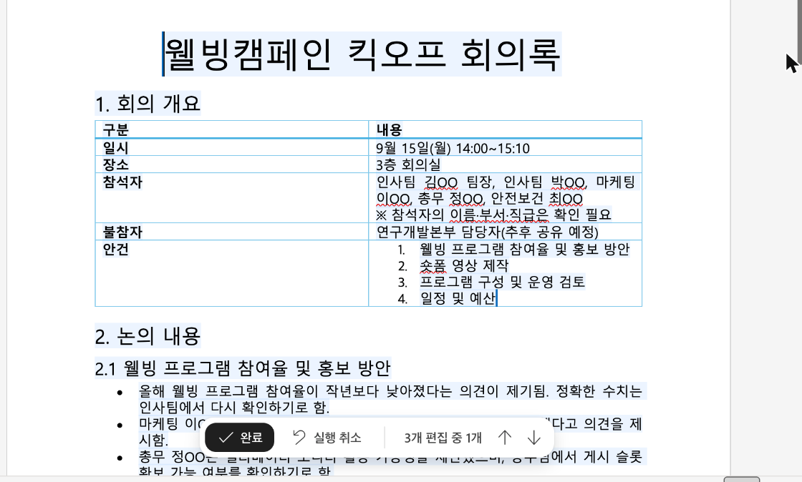
2교시 · 2
Word 실습 1
③ 회의 개요 표 — "참석자 이름·부서·직급은 확인 필요"…
1
③ 회의 개요 표 — "참석자 이름·부서·직급은 확인 필요"까지 메모…
헤일리온코리아 Copilot 실무과정 2차수 · 2교시
09

Slide 10
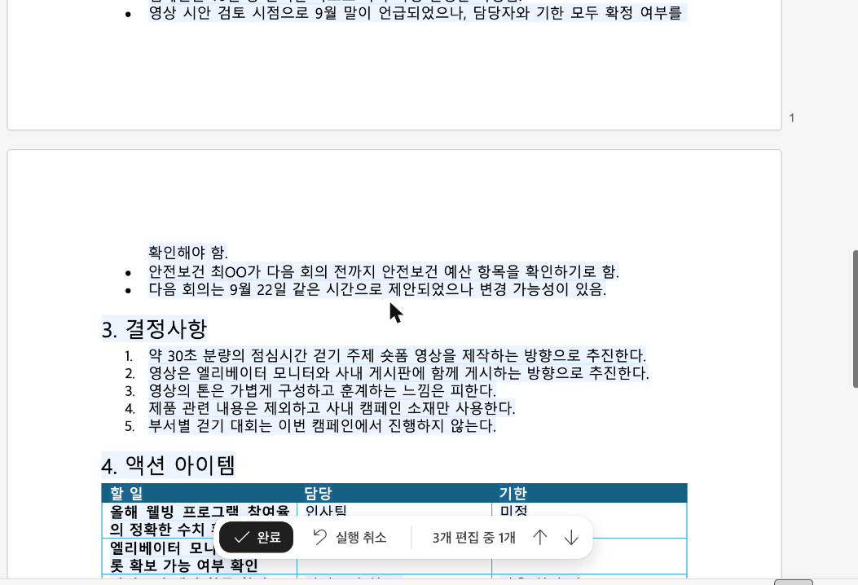
2교시 · 2
Word 실습 1
④ 결정사항 5개
1
④ 결정사항 5개
헤일리온코리아 Copilot 실무과정 2차수 · 2교시
10

Slide 11
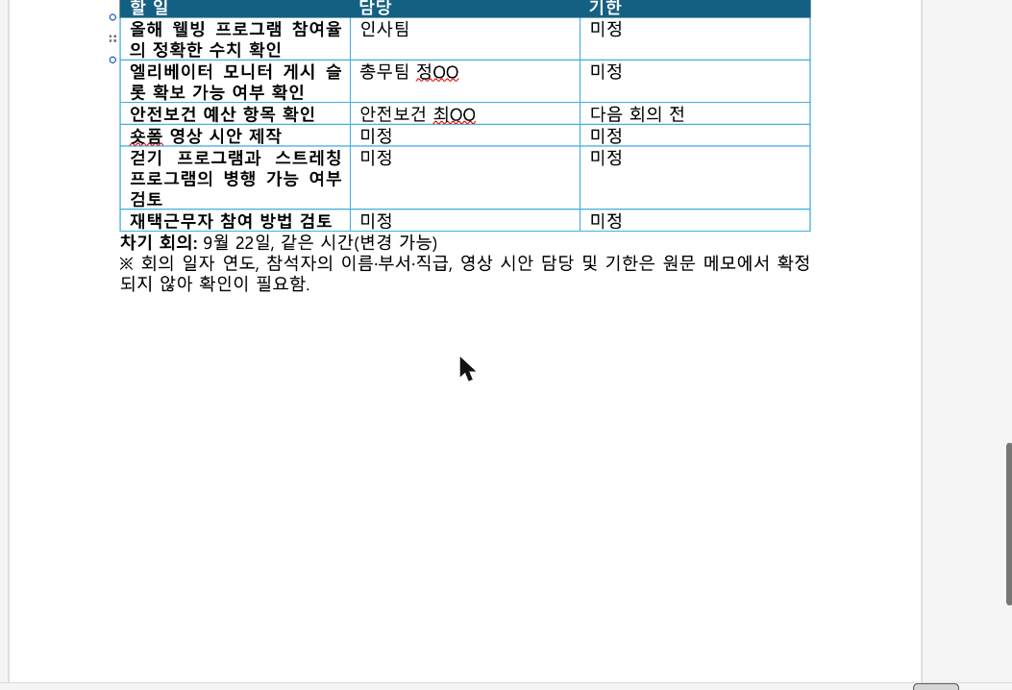
2교시 · 2
Word 실습 1
⑤ 액션 아이템 — 메모에서 "확실치 않음"이던 영상 시안…
1
⑤ 액션 아이템 — 메모에서 "확실치 않음"이던 영상 시안 담당은 "미…
헤일리온코리아 Copilot 실무과정 2차수 · 2교시
11

Slide 12
2교시 · 3
Word 실습 2
가이드라인 기준 클레임 리뷰 (교육생 질문 반영)
헤일리온코리아 Copilot 실무과정 2차수 · 2교시
12

Slide 13
2교시 · 3
파일 두 개 (OneDrive에 있어야 합니다)
파일
무엇
haleon-광고가이드라인-발췌.docx
식약처 「의약외품 표시·광고 가이드라인」(2025-0…
haleon-광고문안-샘플.docx
가상 손소독제 광고 문안 10문장. 가이드라인 3.2…
헤일리온코리아 Copilot 실무과정 2차수 · 2교시
13

Slide 14
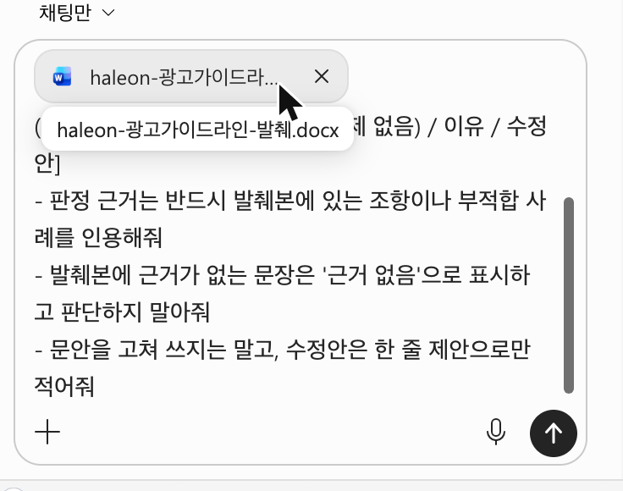
2교시 · 3
따라하기
haleon-광고문안-샘플.docx 를 열고 [홈] → Co…
1
창 아래 「편집 허용」을 「채팅만」으로 바꿉니다. 편집 허용…
2
입력창에 / 를 치고 광고가이드라인 을 입력하면 발췌본 파일…
3
입력창에 / 로 발췌본 파일을 붙이고 조건을 이어 쓴 모습
헤일리온코리아 Copilot 실무과정 2차수 · 2교시
14

Slide 15
2교시 · 3
따라하기
/haleon-광고가이드라인-발췌.docx 의 3.2절(광고상의 주의)을 기준으로
이 문서의 광고 문안을 검토해줘.
결과는 표로. 열은 [문장 번호 / 원문 / 해당 절(3.2.1~3.2.8) /
판정(검토 필요·문제 없음) / 이유 / 수정안]
- 판정 근거는 반드시 발췌본에 있는 조항이나 부적합 사례를 인용해줘
- 발췌본에 근거가 없는 문장은 '근거 없음'으로 표시하고 판단하지 말아줘
- 문안을 고쳐 쓰지는 말고, 수정안은 한 줄 제안으로만 적어줘
헤일리온코리아 Copilot 실무과정 2차수 · 2교시
15

Slide 16
2교시 · 3
정답표 — 이 표와 Copilot 결과를 대조…
문장
심어 둔 유형
가이드라인
① 피부염·아토피까지 진정
질환명·의학적 증상 표현, 의약품 오인
2.1 ①·② / 3.2.3
② 임상시험으로 효능 입증
객관적 근거 없는 '입증' 표현
2.1 ③
③ 피부과 전문의 추천·약사들이 찾는
의·약 전문가 추천·보증
2.2
④ 부작용 전혀 없음·100% 안전
안전성을 부당하게 강조
2.3
⑤ 국내 최고·타사보다 2배
최고·최상 절대 표현, 근거 없는 비교
2.4
⑥ 100% 천연·유기농
유기농·천연 표현 기준
2.6
헤일리온코리아 Copilot 실무과정 2차수 · 2교시
16

Slide 17
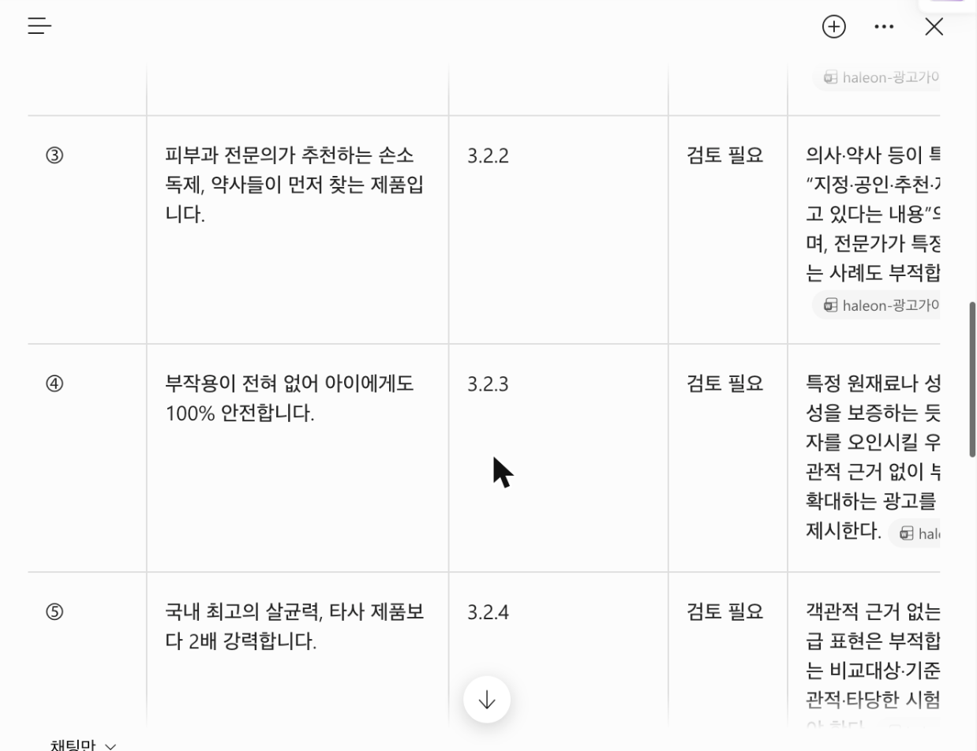
2교시 · 3
실제로 돌려 보면 — 2026-10-13 실측
①~⑥은 정답표와 같은 절로 「검토 필요」가 나왔습니다. ⑦…
1
③~⑤ 판정 — 정답표와 같은 절을 짚었습니다
헤일리온코리아 Copilot 실무과정 2차수 · 2교시
17

Slide 18
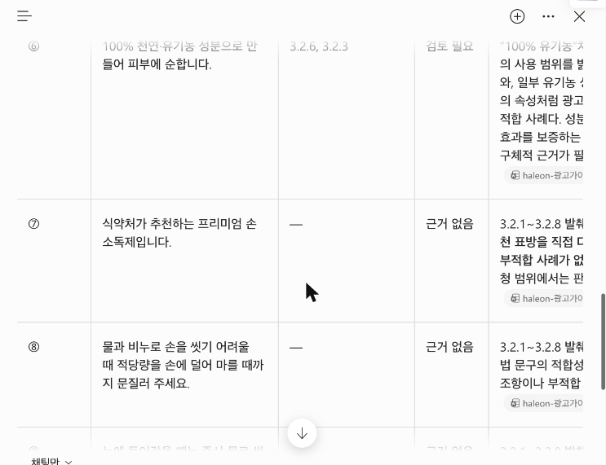
2교시 · 3
실제로 돌려 보면 — 2026-10-13 실측
⑦은 '근거 없음'으로 놓쳤습니다
1
⑦은 '근거 없음'으로 놓쳤습니다
헤일리온코리아 Copilot 실무과정 2차수 · 2교시
18

Slide 19
2교시 · 3
실제로 돌려 보면 — 2026-10-13 실측
7번 문장을 3.2.2 기준으로 다시 봐줘. 어떤 부적합 사례에 해당하는지 원문을
인용해줘.
헤일리온코리아 Copilot 실무과정 2차수 · 2교시
19

Slide 20
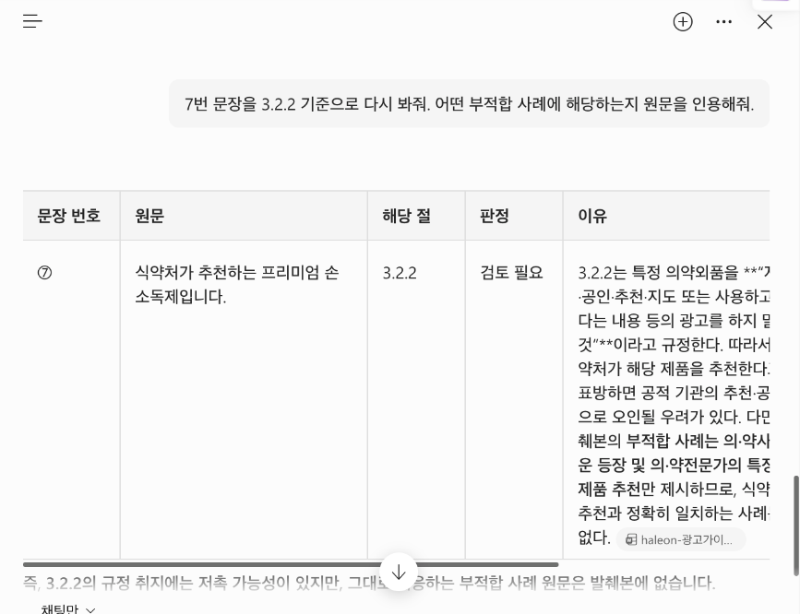
2교시 · 3
실제로 돌려 보면 — 2026-10-13 실측
되묻자 ⑦이 3.2.2 '검토 필요'로 바로잡혔습니다
1
되묻자 ⑦이 3.2.2 '검토 필요'로 바로잡혔습니다
헤일리온코리아 Copilot 실무과정 2차수 · 2교시
20

Slide 21
2교시 · 3
실제로 돌려 보면 — 2026-10-13 실측
한 번에 다 맞히지 않는다는 것, 놓친 것은 정답표와 대조해야 보인다는 것.…
1
이 절의 화면 캡처는 2026-10-13 개인용 Microsoft 365 계정…
2
Copilot이 ⑧~⑩을 '검토 필요'로 잡았다면 그것이 바로 사람이 봐야 하…
3
헤일리온코리아 Copilot 실무과정 2차수 · 2교시
21

Slide 22
2교시 · 3
반복하려면 — 저장된 프롬프트 (여기가 '반자…
Copilot 창에서 방금 쓴 프롬프트 오른쪽 메뉴 → [프롬프트 저장] (C…
1
다음 검토 때는 새 문안 파일을 열고 저장된 프롬프트를 불러와 실행만 합니다.…
2
가이드라인이 개정되면 발췌본 파일만 교체합니다. 프롬프트는 안 바뀝니다
3
헤일리온코리아 Copilot 실무과정 2차수 · 2교시
22

Slide 23
2교시 · 3
되는 것 / 안 되는 것 — 질문에 대한 답
하고 싶은 것
에이전트 없이
비고
문안을 열고 버튼 몇 번으로 같은 기준 검토
✓ 저장 프롬프트 + 참조 파일
오늘 한 것
검토 결과를 표로 받아 담당자에게 전달
✓ 결과 복사 → Outlook 초안
실습 4로 이어집니다
여러 문안을 한 번에 검토
△ 문안을 한 파일로 모아 돌리면 됨
파일이 많으면 품질이 떨어집니다
헤일리온코리아 Copilot 실무과정 2차수 · 2교시
23

Slide 24
2교시 · 3
되는 것 / 안 되는 것 — 질문에 대한 답
팀 전용 검토 창구나 파일이 들어오면 저절로 도는 검토는 이 과정의 범위 밖입…
1
중요한 전제 하나. 가이드라인 첫 장에 "본 안내서는 법적 효력을 가지지 않으…
2
헤일리온코리아 Copilot 실무과정 2차수 · 2교시
24

Slide 25
2교시 · 4
Outlook 실습 3
스레드 요약 → 미결 항목·내게 온 요청
헤일리온코리아 Copilot 실무과정 2차수 · 2교시
25

Slide 26
2교시 · 4
Outlook 실습 3
본인 메일함으로 합니다. 미리 골라 둔 스레드(회신 5개 이…
1
메일 본문 위의 'Copilot의 요약' 막대 (2026-10-13 실…
메일 위쪽 Copilot의 요약 막대(버전에 따라 [요약]…
2
헤일리온코리아 Copilot 실무과정 2차수 · 2교시
26

Slide 27
2교시 · 4
Outlook 실습 3
이 메일 스레드에서 아직 결론이 나지 않은 항목만 뽑아줘.
각 항목마다 누가 답을 줘야 하는지, 언제까지인지도 함께 알려줘.
언급되지 않은 건 '미정'으로 표시해줘.
헤일리온코리아 Copilot 실무과정 2차수 · 2교시
27

Slide 28
2교시 · 4
Outlook 실습 3
이 스레드에서 나에게 요청된 일이 있으면 알려줘.
없으면 없다고 말해줘.
헤일리온코리아 Copilot 실무과정 2차수 · 2교시
28

Slide 29
2교시 · 4
확인할 것
"없으면 없다고 말해줘" 한 줄을 빼고 돌려 보세요. 할 일이 없는데도 만들어…
1
첨부파일 안의 내용은 요약에 잘 안 들어옵니다. 첨부가 핵심인 스레드면 첨부를…
2
헤일리온코리아 Copilot 실무과정 2차수 · 2교시
29

Slide 30
2교시 · 5
Outlook 실습 4
답장 초안 + 톤 조절 + 약속 문장 확인
헤일리온코리아 Copilot 실무과정 2차수 · 2교시
30

Slide 31
2교시 · 5
Outlook 실습 4
[회신](답장) → 작성창 첫 줄 「Copilot으로 초안 작성(⌘+I)」 을…
1
문장이 아니라 요점만 적습니다
2
헤일리온코리아 Copilot 실무과정 2차수 · 2교시
31

Slide 32
2교시 · 5
Outlook 실습 4
일정 조정 요청은 수용하고, 자료는 이번 주 금요일까지 보내겠다고 답해줘.
예산 관련 질문은 아직 확정 전이라 다음 주에 별도로 회신하겠다고 해줘.
헤일리온코리아 Copilot 실무과정 2차수 · 2교시
32

Slide 33
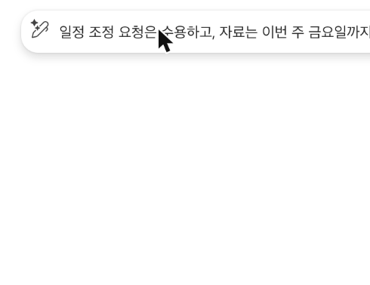
2교시 · 5
Outlook 실습 4
① 요점만 넣습니다
1
① 요점만 넣습니다
헤일리온코리아 Copilot 실무과정 2차수 · 2교시
33

Slide 34
2교시 · 5
Outlook 실습 4
![② 초안 — 아래 칸에서 톤·길이를 말로 조정하고 [유지] 또는 [취소]]…
1
초안이 나오면 한 번은 조절합니다 (버튼이 없으면 말로)
2
헤일리온코리아 Copilot 실무과정 2차수 · 2교시
34

Slide 35
2교시 · 5
Outlook 실습 4
상황
프롬프트
너무 길다
3문장으로 줄여줘. 인사말은 한 줄만 남겨줘.
너무 돌려 말한다
결론을 첫 문장에 두고 직접적으로 써줘.
윗분께
임원께 보내는 메일 톤으로. 배경 설명을 두 줄 앞에…
영문으로
같은 내용을 영문 비즈니스 메일로 바꿔줘. 격식 있는…
헤일리온코리아 Copilot 실무과정 2차수 · 2교시
35

Slide 36
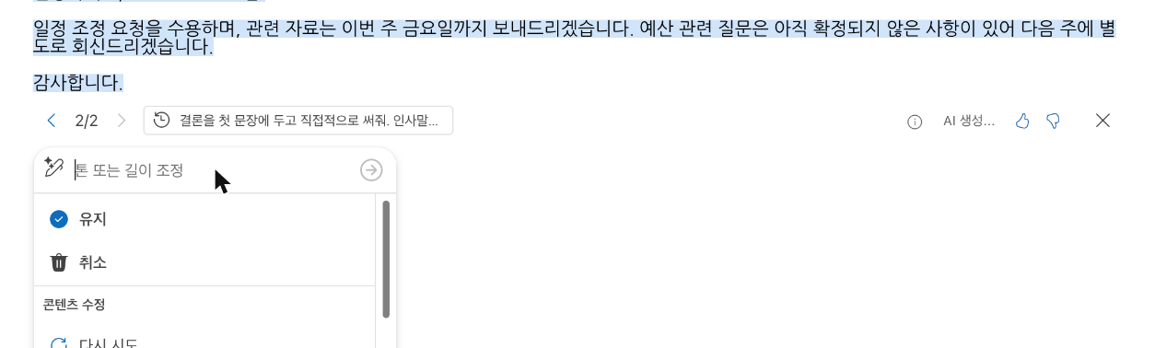
2교시 · 5
Outlook 실습 4
③ "결론을 첫 문장에" 조정 후 2/2판 — 화살표로 1판…
1
③ "결론을 첫 문장에" 조정 후 2/2판 — 화살표로 1판과 오갈 수…
헤일리온코리아 Copilot 실무과정 2차수 · 2교시
36

Slide 37
2교시 · 5
보내기 전에 — 약속 문장만 다시 읽기
"금요일까지 보내겠다"고만 했는데 초안에 "검토까지 마쳐서 보내드리겠습니다"가…
1
실습 2의 검토 결과 표를 복사해 "담당자에게 검토 결과를 전달하는 메일 초안…
2
헤일리온코리아 Copilot 실무과정 2차수 · 2교시
37

Slide 38
2교시 · 6
확장 예제
시간이 남을 때 (Word 5 · Outlook 6)
헤일리온코리아 Copilot 실무과정 2차수 · 2교시
38

Slide 39
2교시 · 6
Word
이 문서를 A4 한 장 분량으로 요약해줘.
- 맨 위에 3줄짜리 핵심 요약
- 그 아래에 항목별 요약 (원문 소제목 순서를 유지)
- 맨 아래에 '결정이 필요한 사항' 목록
숫자와 날짜는 원문 그대로 옮기고, 원문에 없는 판단은 넣지 말아줘.
헤일리온코리아 Copilot 실무과정 2차수 · 2교시
39

Slide 40
2교시 · 6
Word
선택한 부분을 사외 파트너에게 보낼 안내문 톤으로 바꿔줘.
- 사내 약어와 부서 이름은 풀어서 쓰거나 빼줘
- 지시하는 말투("~할 것")를 요청하는 말투("~해 주시기 바랍니다")로
- 내부 일정이나 담당자 실명은 빼줘
헤일리온코리아 Copilot 실무과정 2차수 · 2교시
40

Slide 41
2교시 · 6
Word
'현황' 부분의 서술형 문장을 표로 정리해줘.
열은 [항목 / 현재 상태 / 문제점 / 필요한 조치] 로 해줘.
헤일리온코리아 Copilot 실무과정 2차수 · 2교시
41

Slide 42
2교시 · 6
Word
이 문서의 요약 부분을 영문으로 작성해줘.
글로벌 본사에 보고하는 톤으로, 고유명사와 숫자는 그대로 유지해줘.
헤일리온코리아 Copilot 실무과정 2차수 · 2교시
42

Slide 43
2교시 · 6
Word
이 문서를 처음 읽는 사람 입장에서 검토해줘.
설명이 부족하거나 근거가 없는 문단을 찾아서,
어느 문단인지와 무엇이 빠졌는지 알려줘. 문서를 고치지는 말아줘.
헤일리온코리아 Copilot 실무과정 2차수 · 2교시
43

Slide 44
2교시 · 6
Outlook
이 메일을 받는 사람이 어떻게 느낄지 알려줘.
불필요하게 공격적으로 읽힐 수 있는 문장이 있으면 짚어줘. 고치지는 말아줘.
헤일리온코리아 Copilot 실무과정 2차수 · 2교시
44

Slide 45
2교시 · 6
Outlook
이 메일에서 상대가 무엇을 해야 하는지 한 문장으로 말해봐.
말할 수 없으면, 요청이 불명확한 거니까 어디가 모호한지 알려줘.
헤일리온코리아 Copilot 실무과정 2차수 · 2교시
45

Slide 46
2교시 · 6
Outlook
지난 3일 동안 온 메일 중에서 내가 확인해야 할 것만 골라줘.
급한 순서로 정렬하고, 각각 왜 급한지 한 줄로 설명해줘.
헤일리온코리아 Copilot 실무과정 2차수 · 2교시
46

Slide 47
2교시 · 6
Outlook
이번 주에 받은 회의 요청을 정리해줘.
겹치는 시간대가 있으면 알려주고, 참석 여부를 아직 답하지 않은 것도 표시해줘.
헤일리온코리아 Copilot 실무과정 2차수 · 2교시
47

Slide 48
2교시 · 6
Outlook
이 스레드에서 나온 할 일을 표로 정리해줘.
열은 [할 일 / 담당 / 기한 / 근거가 된 메일 발신자] 로 해줘.
스레드에 없는 내용은 만들지 말고 '미정'으로 둬줘.
헤일리온코리아 Copilot 실무과정 2차수 · 2교시
48

Slide 49
2교시 · 6
Outlook
이 영문 메일 초안을 검토해줘.
글로벌 본사에 보내는 건데, 지나치게 직접적이거나 어색한 표현이 있으면 짚어줘.
자연스러운 대안도 함께 제시해줘.
헤일리온코리아 Copilot 실무과정 2차수 · 2교시
49

Slide 50
2교시 마무리
2교시 마무리
결과를 캡처 한 장으로 패들렛에 올려 주세요
✓
패들렛 2교시 실습결과 칸에 올리기
✓
의도대로 안 된 것은 질문 칸에
✓
학습사이트에서 같은 내용을 다시 볼 수 있습니다

